Slide 1
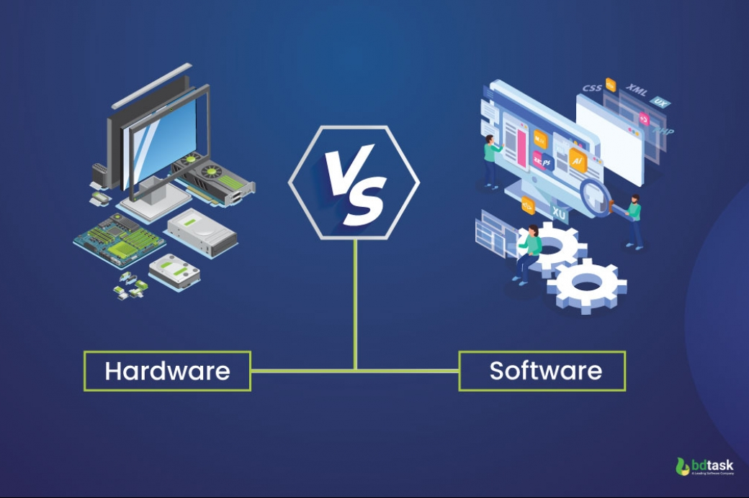

Slide 2
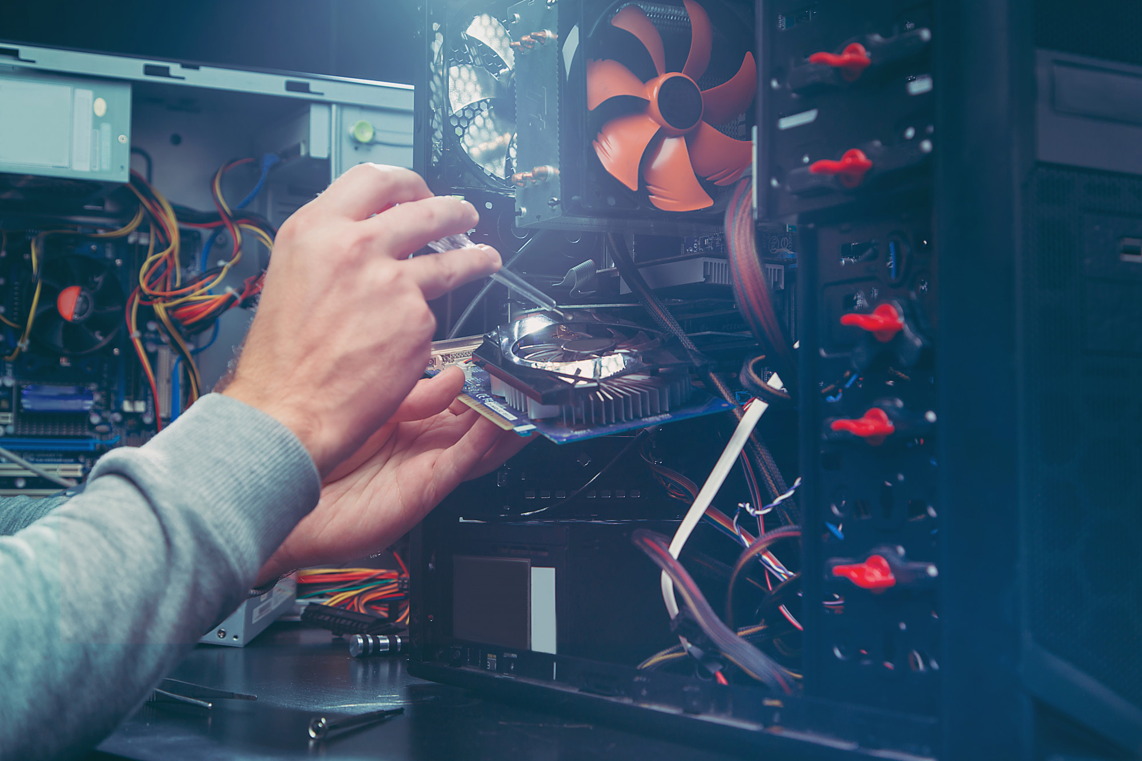
Notes:
سخت افزار: اجزای فیزیکی کامپیوتر که قابل مشاهده و لمس کردنن، از اجزای مکانیکی و الکترومکانیکی تشکیل شدن

Slide 3
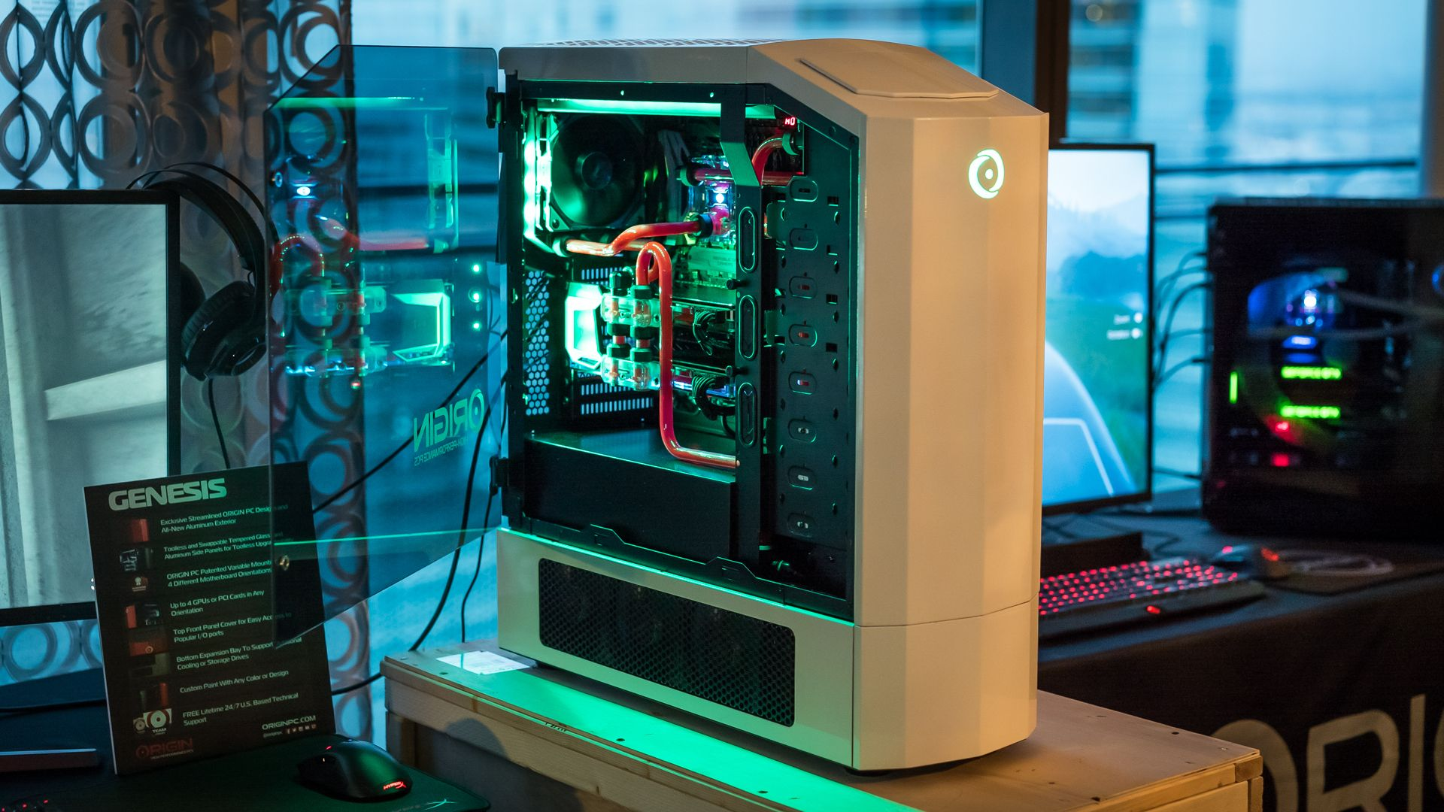

Slide 4
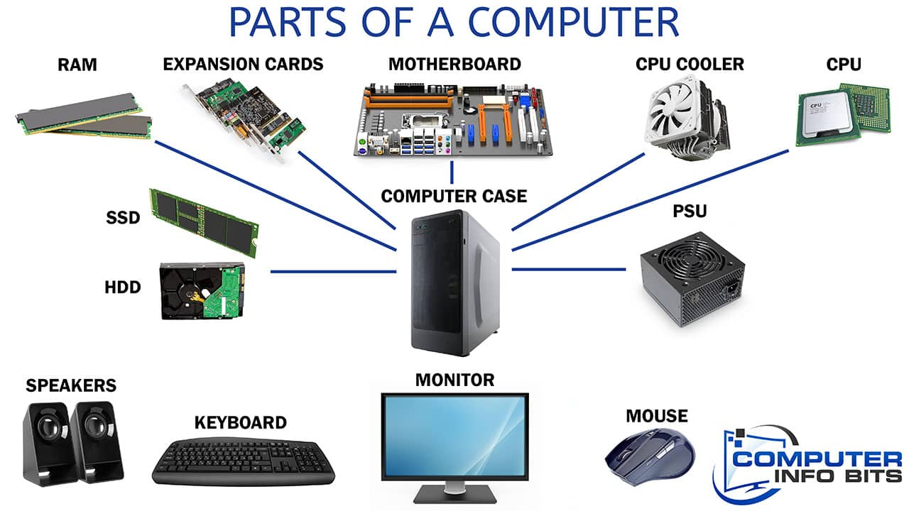

Slide 5
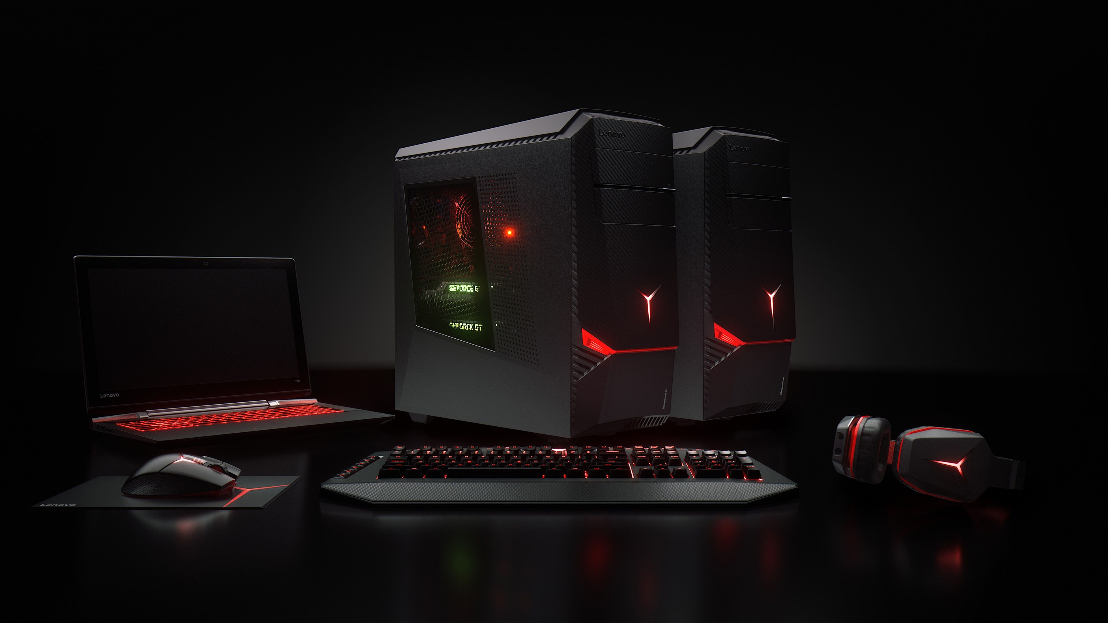

Slide 6
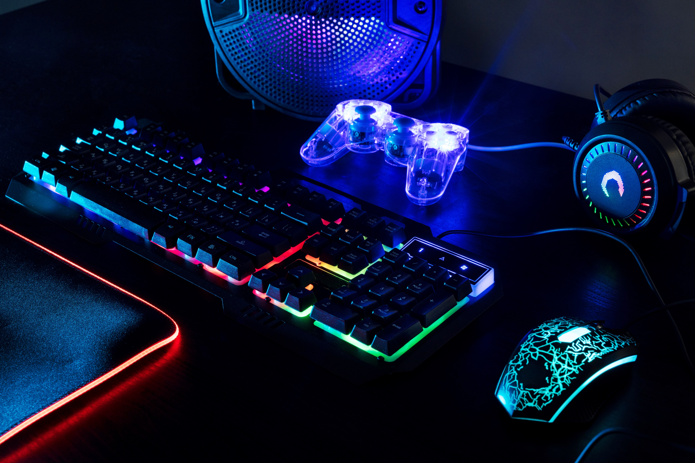

Slide 7
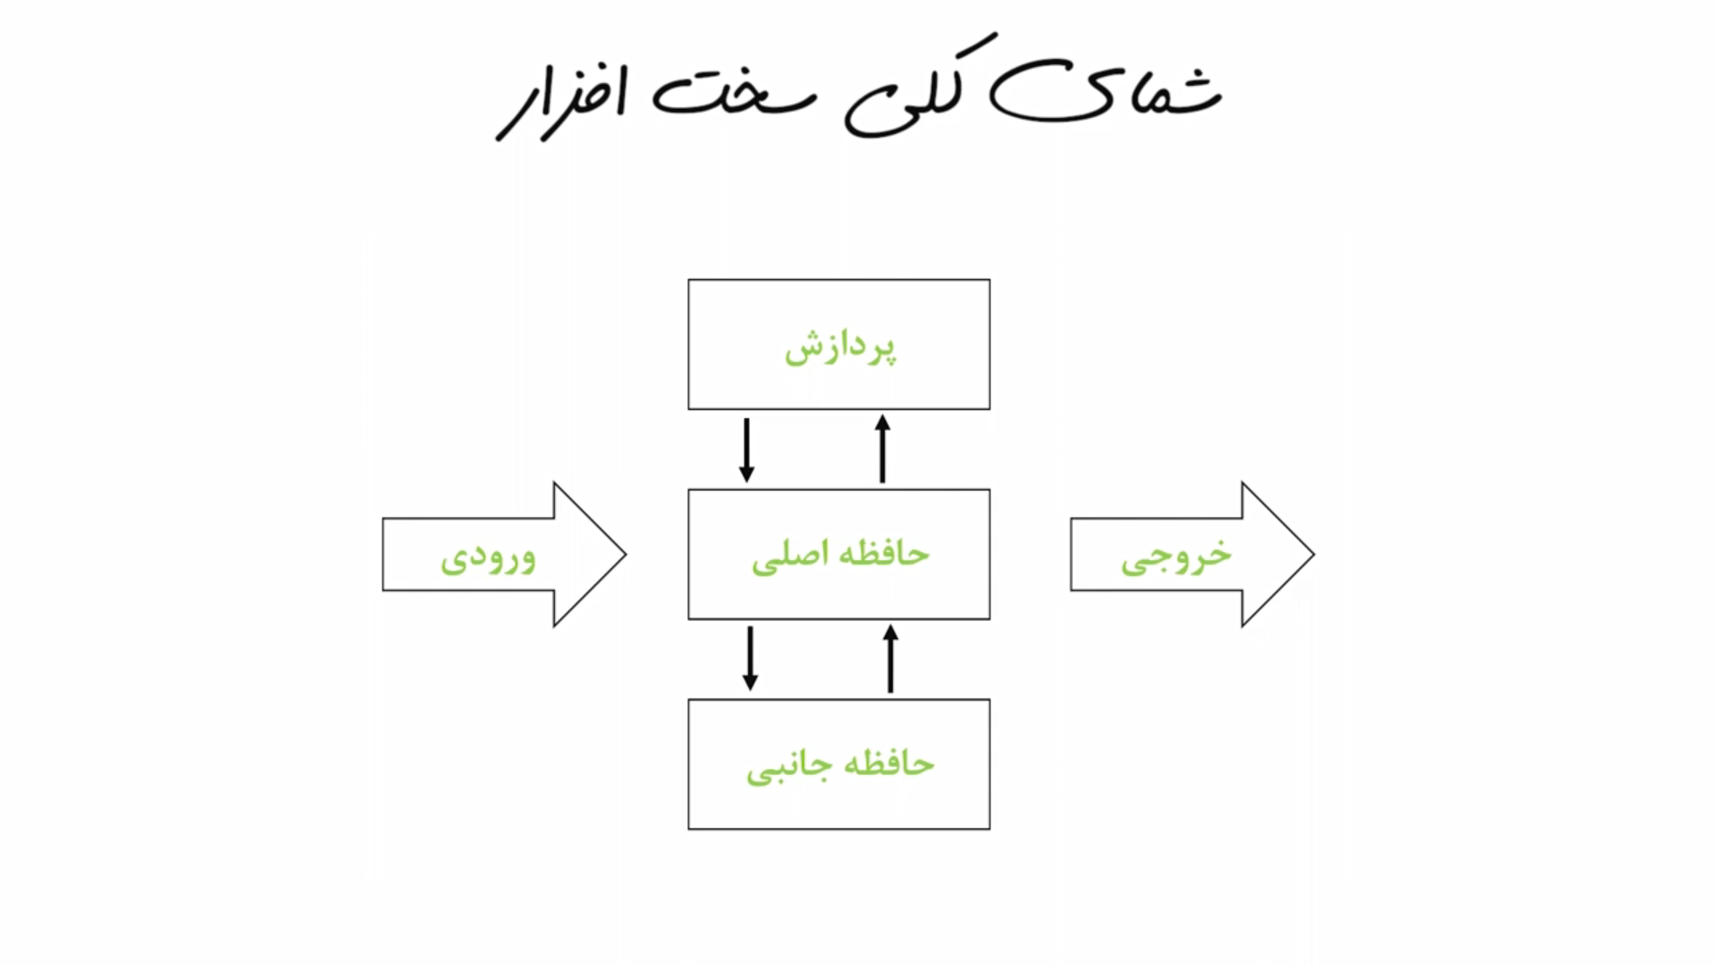
شامل دستگاههایی است که وظیفه ورود داده‌ها به کامپیوتر را بر عهده دارند، در واقع داده ها از طریق واحد ورودی وارد حافظه اصلی میشوند این داده ها ممکن است برای پردازش به واحد پردازش مرکزی بروند یا برای پردازش های آتی در حافظه جانبی ذخیره شوند. مثال ورودی : کیبرد موس ، اسکنر و.....
شامل دستگاه هایی است که وظیفه نمایش اطلاعات )داده های پردازش شده( را برعهده دارند این اطلاعات می توانند به حالت تصویری، صوتی و....
مثال خروجی : مانیتور، اسپیکر ، پرینتر و ...
Notes:
چهار دسته

Slide 8
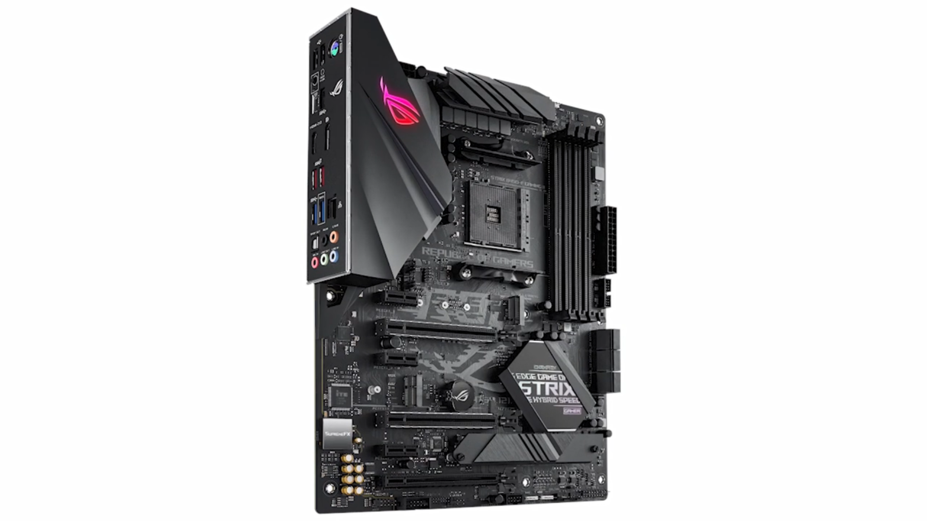
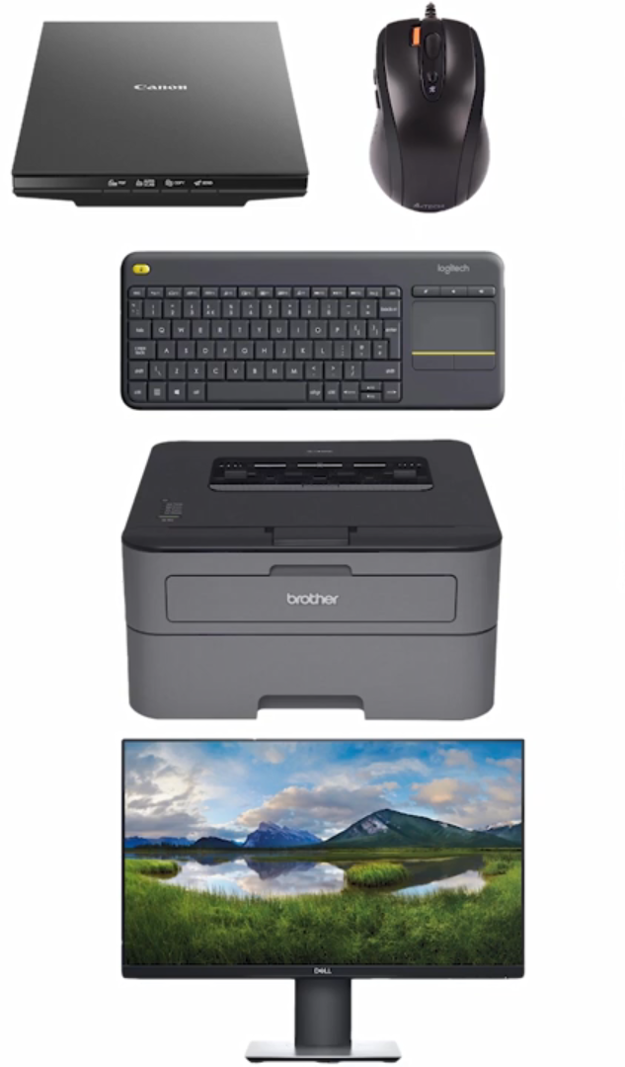
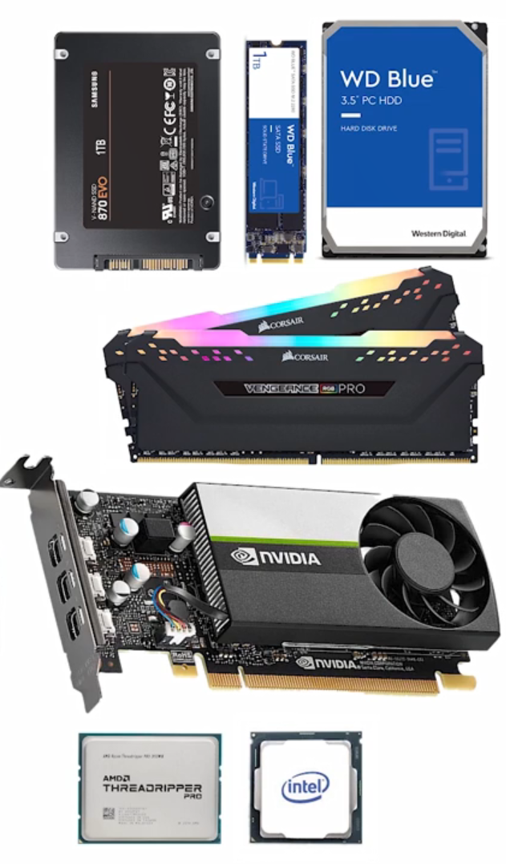
Notes:
اصلی ترین بخش کامپیوتر
واحد پردازش و واحد حافظه روی مادربرد سوار میشن
ورودی ها و خروجی ها از طریق پورت های مادربورد به اون متصل میشن
متصل کردن تمام اجزا به همدیگه
کنترل سی پی یو و ارتباط اون به بقیه قسمت ها

Slide 9
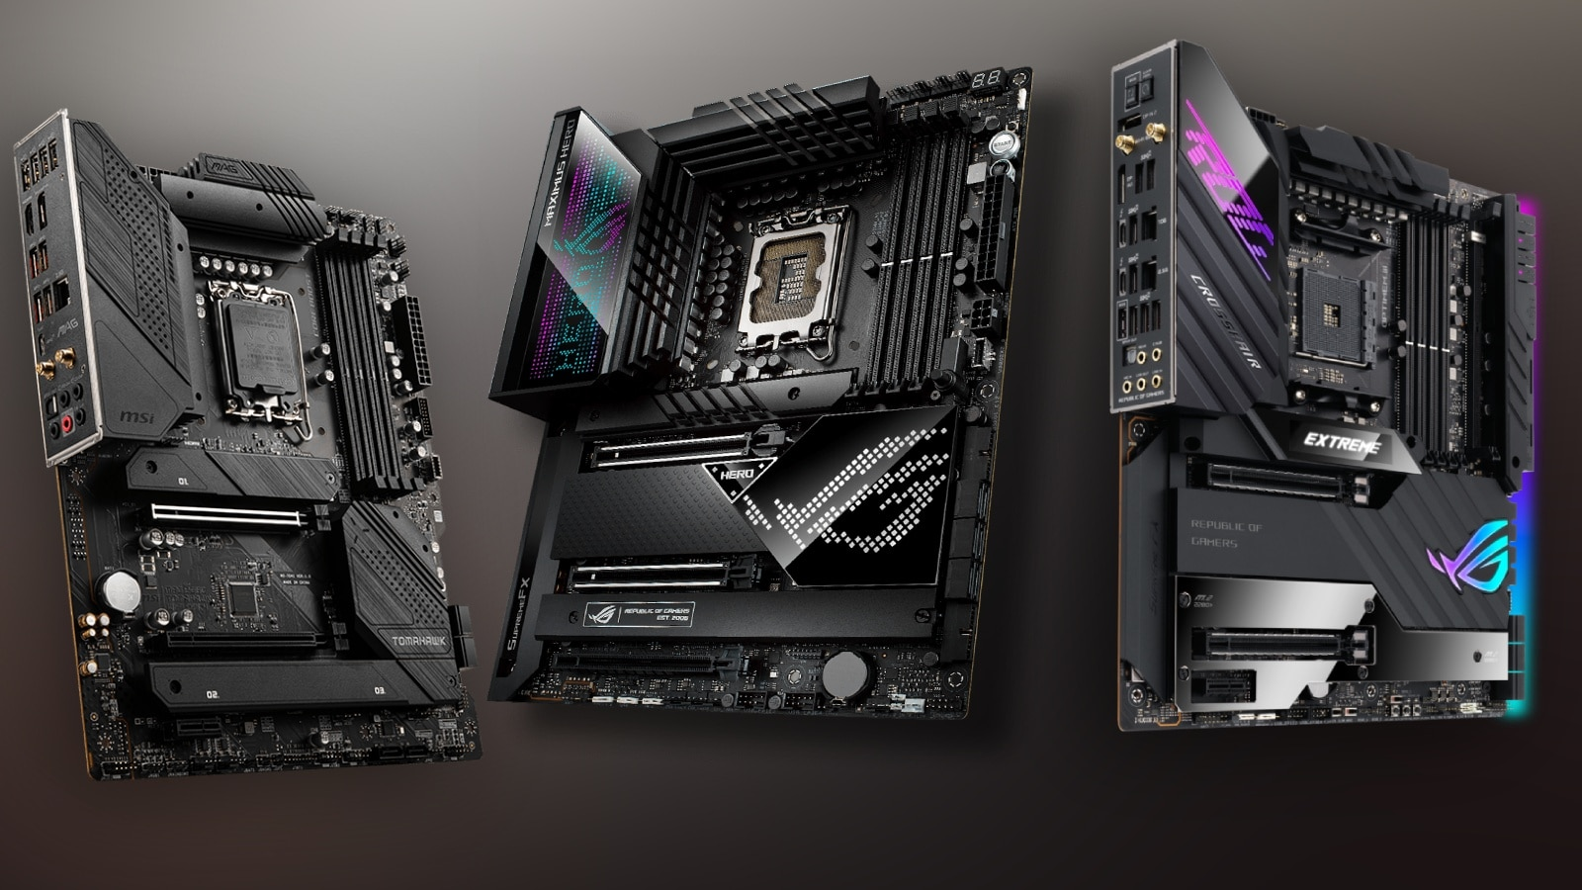

Slide 10
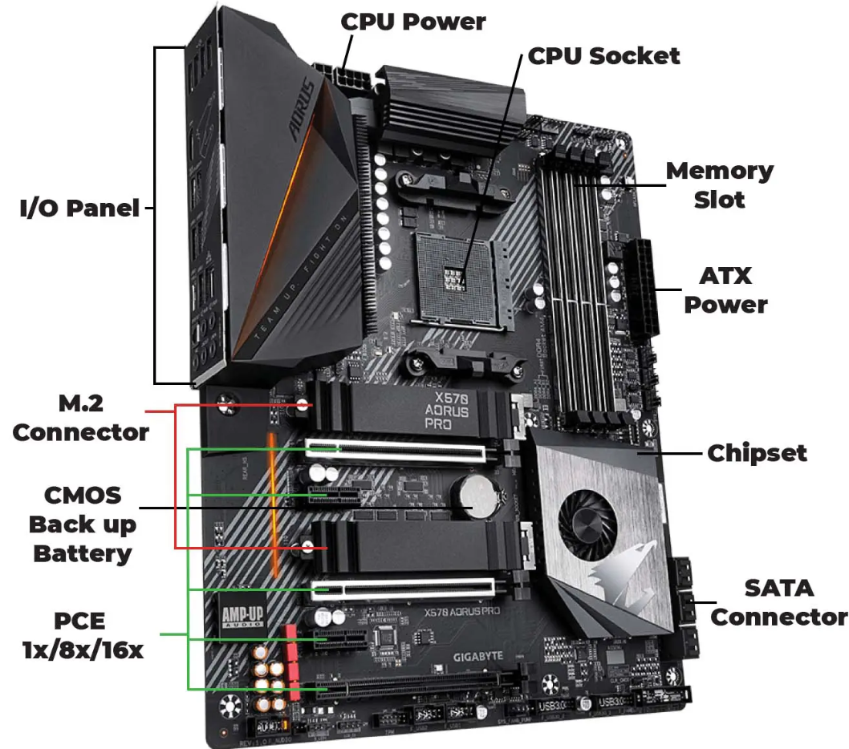
Notes:
کانکتور ساتا برای اتصال درایو های نوری مثل سی‌دی و هارد
M2 محل نصب حافظه جانبی ام تو

Slide 11
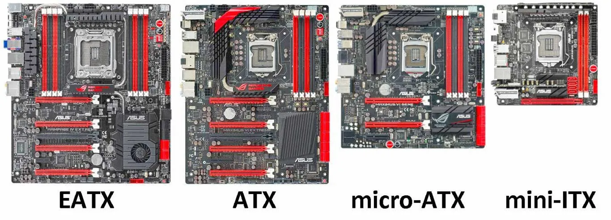

Slide 12
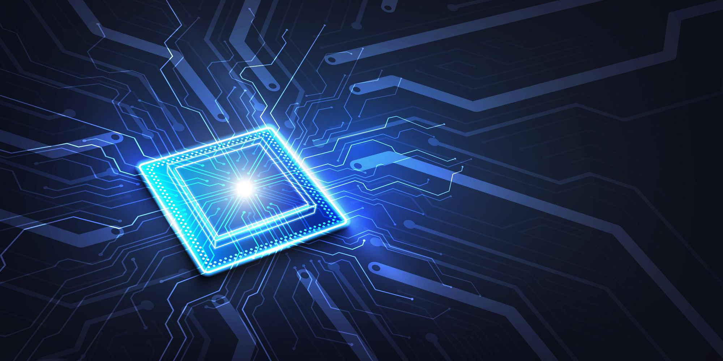

Slide 13
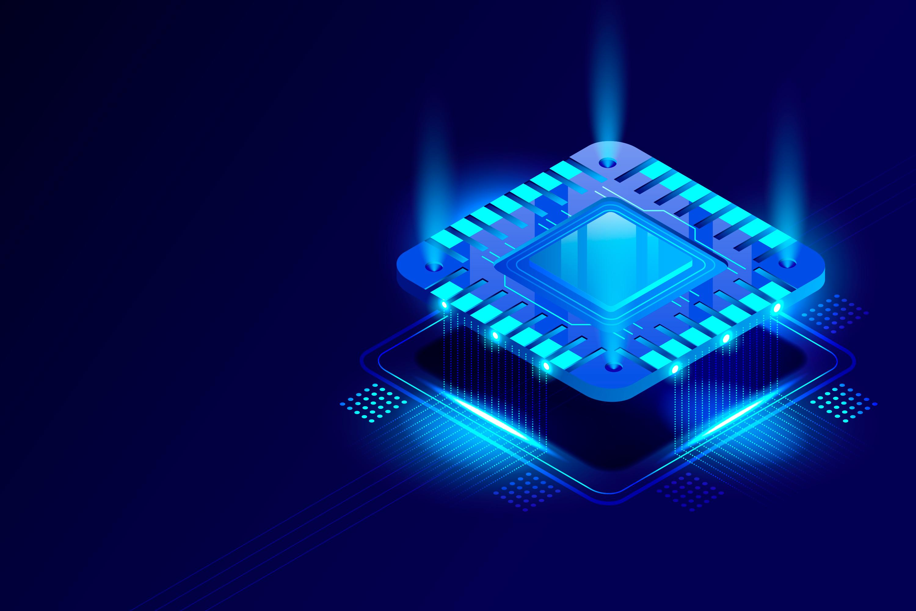
Central Processing Unit

